Slide 1
Омиљени цртани јунак
19.05.2020.

Slide 2
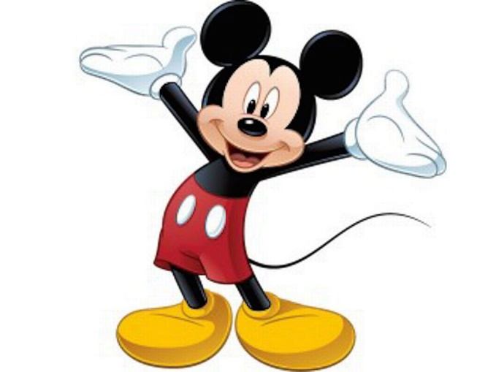
Омиљени цртани јунак
Драги ученици,
сви ви имате неког омиљеног цртанг јунака и зато вам ово сигурно неће бити тежак задатак.
Али, пре него што ви кренете да стварате уметност, хајде да попричамо о цртаним филмовима. ☺

Slide 3
Цртани филм
Цртани или анимирани филм је вид филмске уметности. За разлику од играног филма, у цртаном филму су ликови и позадина нацртани.
У ову се скупину често стављају филмови у којој ни ликови ни позадина нису нацртани али нису нити стварни, живи, ликови него лутке.
Државе највећи произвођачи цртаних филмова су САД и Јапан.
Први анимирани филмови, које називамо и цртаним филмовима, приказани су у последњој деценији 19. века.
Цртани филмови су најчешће приказивани пре целовечерњег филма у биоскопима и трајали су отприлике пет минута.

Slide 4
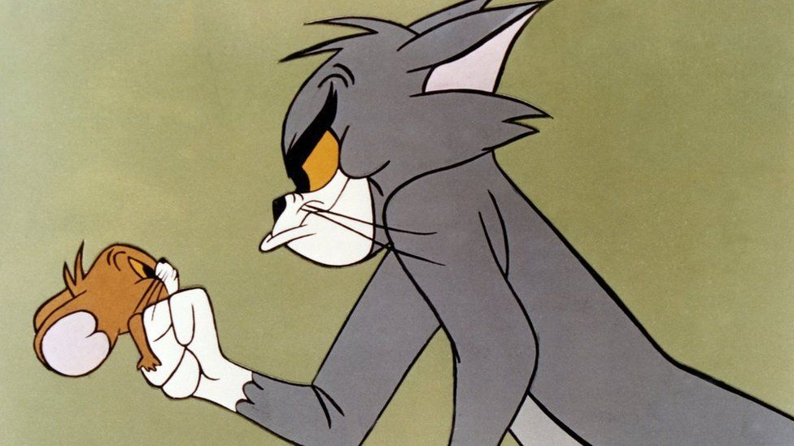
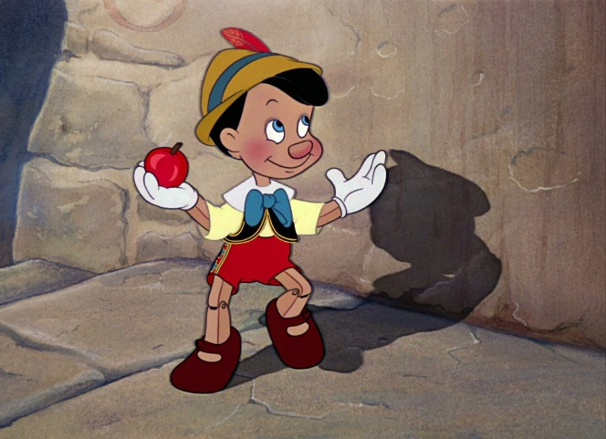
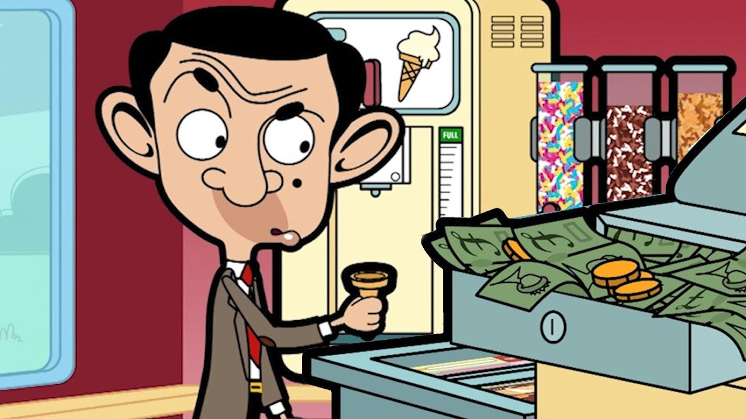
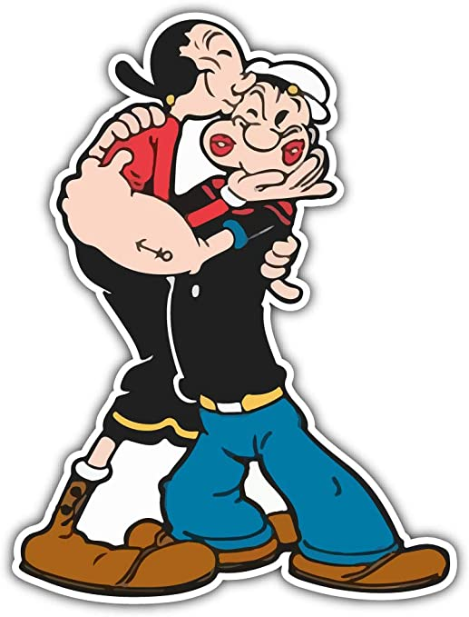
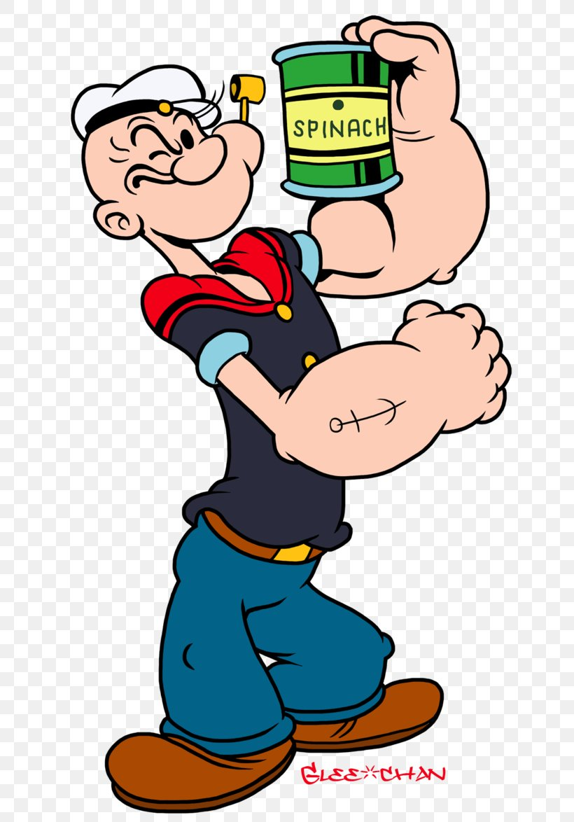
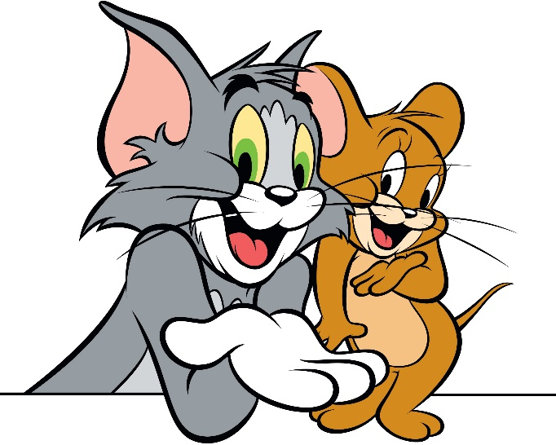
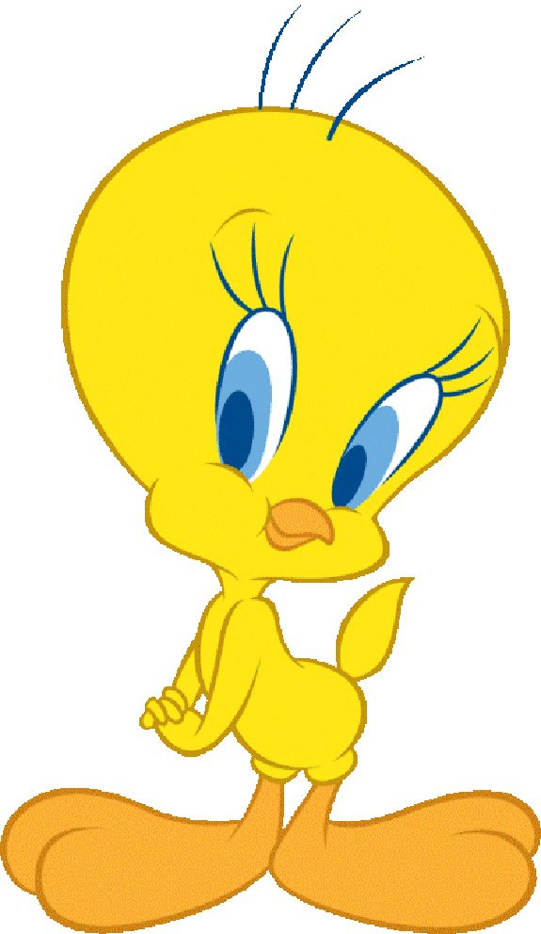
Неки од цртаних јунака

Slide 5
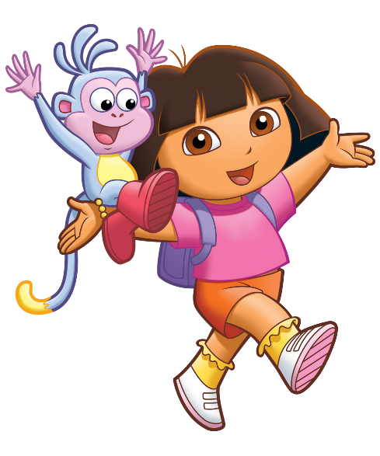
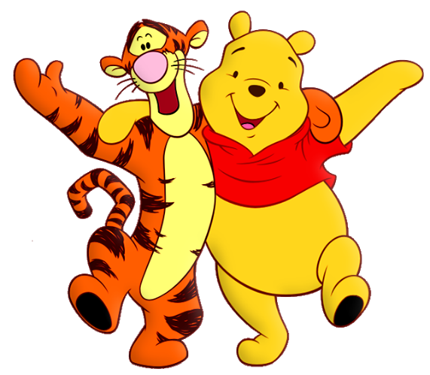
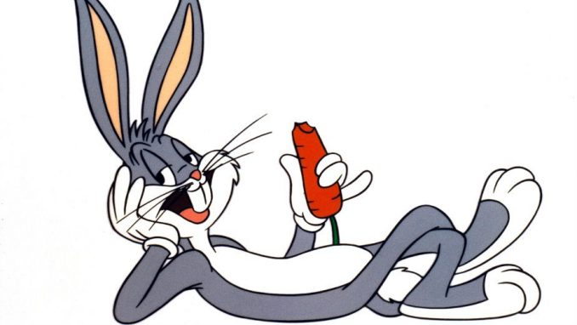
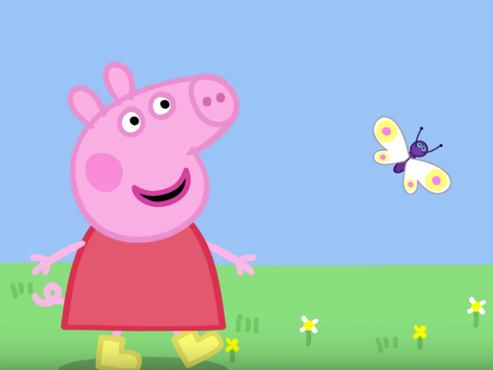
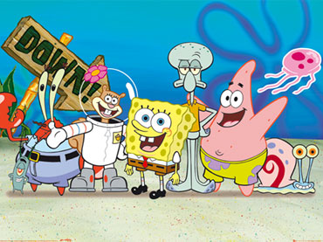
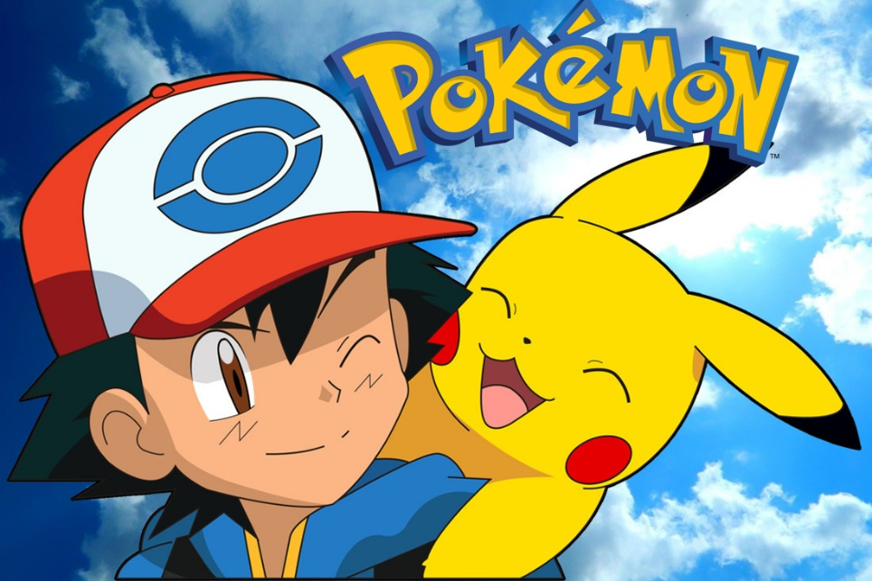
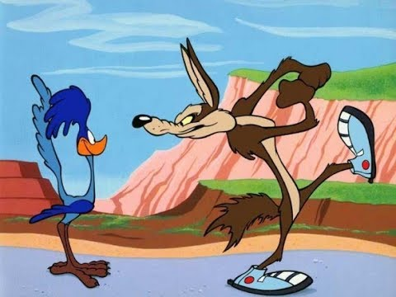
Неки од цртаних јунака

Slide 6
Омиљени цртани јунак
Материјал потребан за рад:
Папир
Оловка, дрвене бојице, фломастери, воштане боје (по избору)
Ваш задатак:
Нацртајте вашег омиљеног цртаног јунака.

Slide 7
Хвала на пажњи! ☺
Домаћи задатак: Слике радова послати на Google учионици.

